Slide 1


22.10.2015
Lublin
angular
wyniesienie JavaScriptu
na nowy poziom (powered by )
mgr inż. Mateusz Chrzonstowski mgr inż. Marcin Kubik
Notes:
Witamy wszystkich na prezentacji pt. Angular – wyniesienie JavaScriptu na nowy poziom (powered by Google).
Ponieważ jesteśmy na uczelni, to akademickim zwyczajem podpisaliśmy prezentację z wykorzystaniem tytułów naukowych.
Tak naprawdę, to chciałem się pochwalić, ponieważ 2 tygodnie temu obroniłem magistra. Absolutnie nie powinniście się do nas jednak zwracać per pan magister.
Nazywam się Mateusz Chrzonstowski i od ponad 2 lat pracuję w Sollers Consulting. Połączyłem pracę ze studiami i gorąco zachęcam wszystkich do tego samego. Działając w zespole człowiek o wiele szybciej zaczyna rozumieć o co chodzi w programowaniu i znacznie szybciej się rozwija. Warto rozpocząć karierę, a jeśli na razie nie odczuwa się takiej potrzeby, to zachęcam do zapisywania się do porządnych kół naukowych.

Slide 2
Spis treści
„Business” case
Data binding
Dyrektywy i modyfikacje
Własne dyrektywy
Porządki, MVC w Angularze
Scope i kontroler – praktyka
Serwisy
RouteProvider
Dalsze inspiracje

Slide 3
„business” case

Slide 4


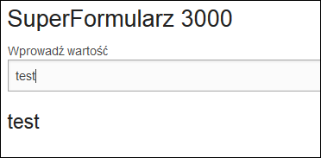
„Business” case
NIE DZIAŁA!
KRYTYCZNY BŁĄD!
BLA!
BRAKUJE!
BLA!
NIE MA!
BLA!
BLA!
BLA!
Notes:
Otóż często zdarza się chaotyczny atak klienta lub prowadzącego zajęcia, który wygląda trochę w ten sposób.
No i wtedy programiście nie pozostaje nic innego, jak tylko to.
Mija jeszcze kilka chwil no i tak od słowa do słowa dowiadujemy się, że chodzi o wielce przydatną funkcjonalność.

Slide 5
„Business” case (rozwiązania)
modyfikacja DOM

Slide 6
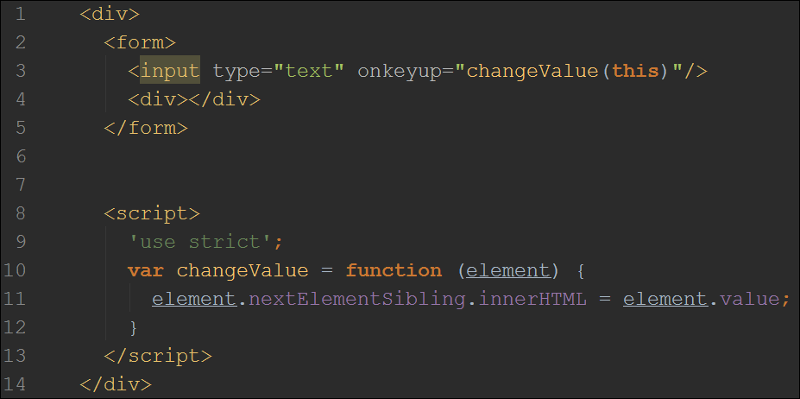
„Business” case (DOM)

Slide 7
„Business” case (rozwiązania)
getElementById

Slide 8
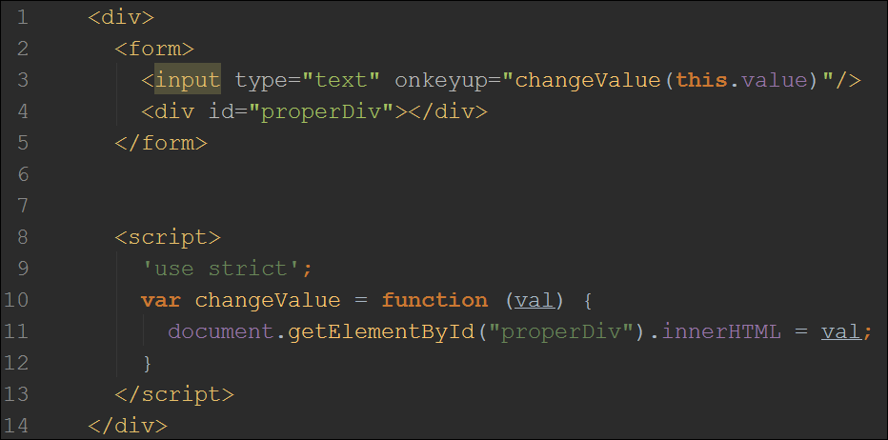
„Business” case (getElementById)

Slide 9
„Business” case (rozwiązania)
jQuery

Slide 10
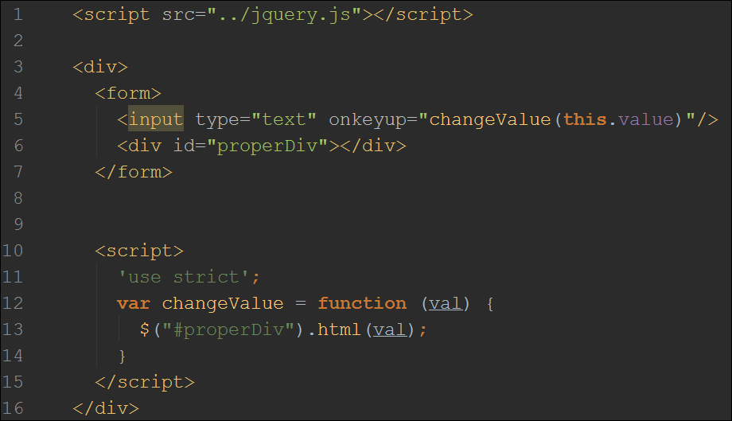
„Business” case (jQuery)

Slide 11
„Business” case (rozwiązania)
AngularJS

Slide 12
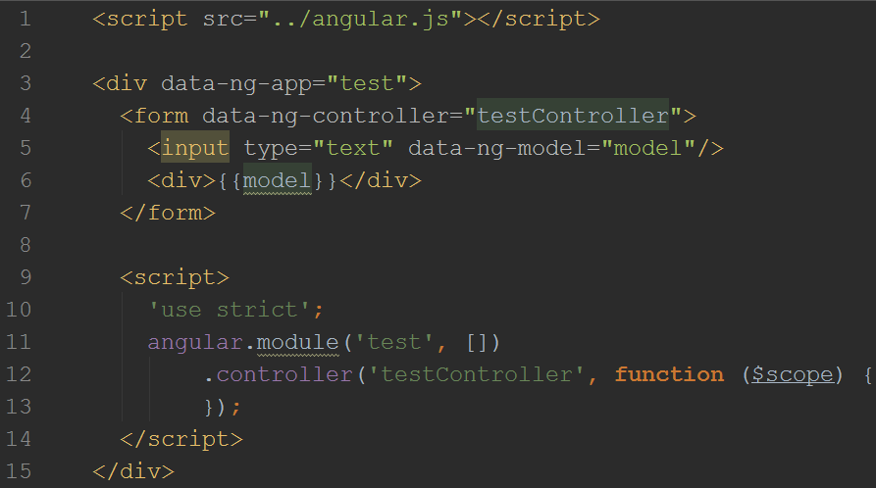

„Business” case (AngularJS)

Slide 13

„Business” case (Angular w 3 zdaniach)
Nowe podejście do tworzenia aplikacji front-endowych
Framework dla Single Page Applications
Skupienie na logice zamiast na operacjach na DOM

Slide 14
Spis treści
„Business” case
Data binding
Dyrektywy i modyfikacje
Własne dyrektywy
Porządki, MVC w Angularze
Scope i kontroler – praktyka
Serwisy
RouteProvider
Dalsze inspiracje

Slide 15
data binding

Slide 16
Data binding

Slide 17
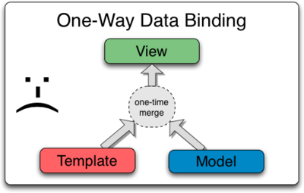
Data Binding (One-Way Data Binding)
https://docs.angularjs.org/guide/databinding

Slide 18
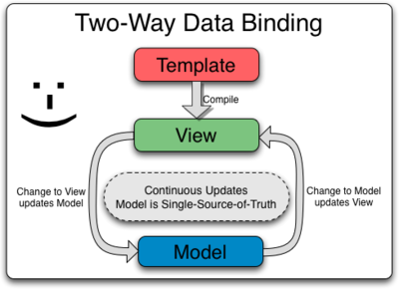
Data Binding (Two-Way Data Binding)
https://docs.angularjs.org/guide/databinding

Slide 19


Data Binding
+
Two-Way Binding
Model

Slide 20

Data Binding

Slide 21
Data Binding (jak to działa)
Parsowanie HTML
Wykrycie dyrektyw Angulara
Linkowanie
Zwrócenie widoku

Slide 22

Data Binding (jak to działa)
{{expression}}
$watch - rejestracja
$watch - rejestracja
digest loop
$watch - wywołanie
Czy coś jeszcze się zmieniło?
Odświeżenie widoku, aktualizacja modelu

Slide 23

Data binding (watch – przykład)

Slide 24
Spis treści
Introduction – „business” case
Data binding
Dyrektywy i modyfikacje
Własne dyrektywy
Porządki, MVC w Angularze
Scope i kontroler – praktyka
Serwisy
RouteProvider
Dalsze inspiracje

Slide 25
dyrektywy

Slide 26

Dyrektywy (reużywalne funkcjonalności)
Dodanie nowych możliwości do istniejących znaczników HTML
ngClass, ngStyle, ngForm

Slide 27

Dyrektywy (reużywalne funkcjonalności)
Rozwinięcie i obsługa zachowań elementów
ngClick, ngChange

Slide 28
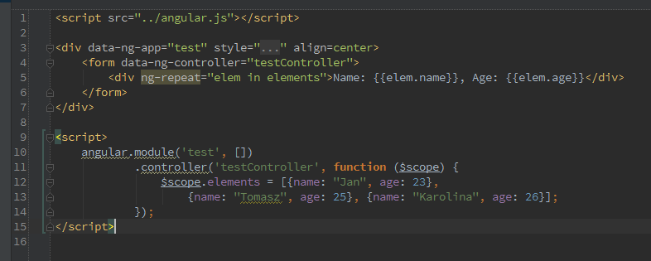
Dyrektywy (reużywalne funkcjonalności)
Dodatkowe funkcjonalności
ngRepeat, ngSwitch, ngInclude

Slide 29
modyfikacje

Slide 30

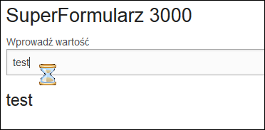
„Business” case (cd.)
DZIWNIE
ALE CZY NIE LEPIEJ BY BYŁO...?
NIEWYDAJNE
BLA!
BLA!
BRAKUJE!
KLIENT CHCIAŁ INACZEJ!
BLA!
WSZYSTKO MIGA!

Slide 31
Modyfikacje (ngModelOptions)
Sterowanie aktualizacją modelu
zdarzenia
opóźnienie

Slide 32
Modyfikacje (ngModelOptions)
zdarzenie
opóźnienie

Slide 33
Modyfikacje (one-time binding)
Każdy element obsługiwany przez Angulara to dodatkowe sprawdzenia – możliwy spadek wydajności
Nie wszystkie elementy trzeba stale obserwować – można je ustawić tylko raz
one-time binding

Slide 34

Modyfikacje (one-time binding)

Slide 35
Spis treści
Introduction – „business” case
Data binding
Dyrektywy i modyfikacje
Własne dyrektywy
Porządki, MVC w Angularze
Scope i kontroler – praktyka
Serwisy
RouteProvider
Dalsze inspiracje

Slide 36
własne dyrektywy

Slide 37
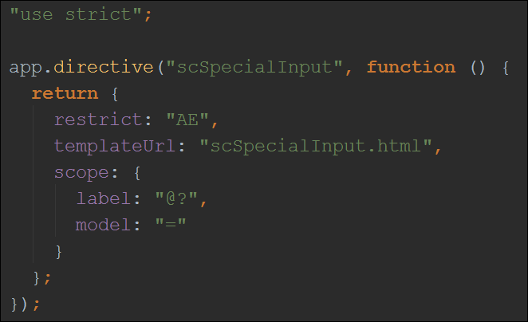
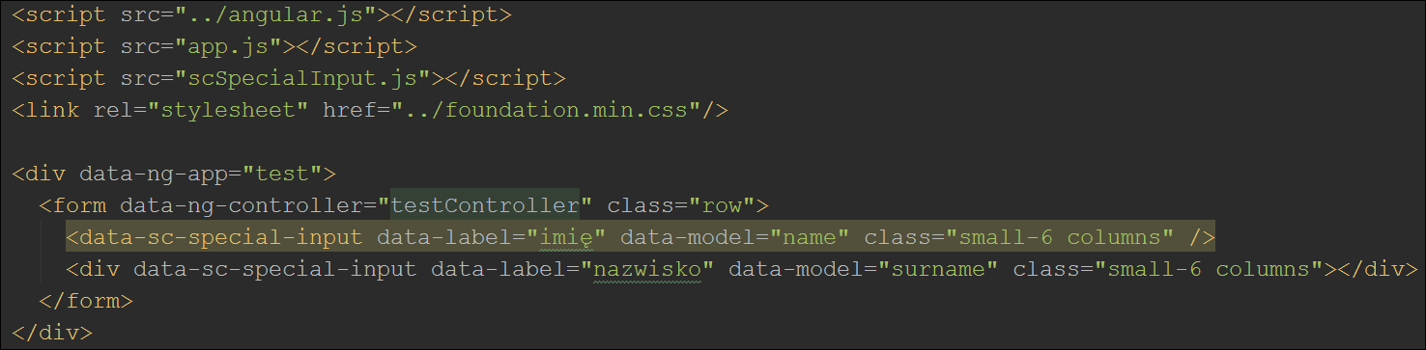
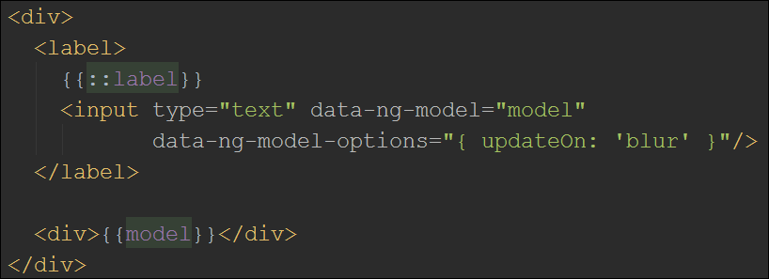
Własne dyrektywy
scSpecialInput.html
E
A

Slide 38

let’s take
a break
15”

Slide 39
Spis treści
Introduction – „business” case
Data binding
Dyrektywy i modyfikacje
Własne dyrektywy
Porządki, MVC w Angularze
Scope i kontroler – praktyka
Serwisy
RouteProvider
Dalsze inspiracje

Slide 40
Porządki

Slide 41

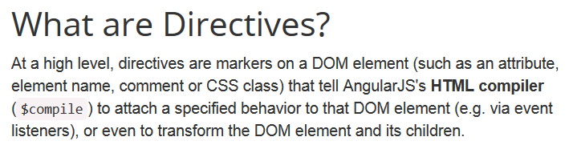
Porządki (dyrektywy)

Slide 42
Porządki (co jest czym)
HTML
widok
HTML
Kontroler
dostarcza
i modyfikuje dane ze $scope
DYREKTYWY
zmiany HTML-a
$scope
dane do wyświetlenia
Serwisy
wszystko inne ☺

Slide 43
MVC w Angularze

Slide 44
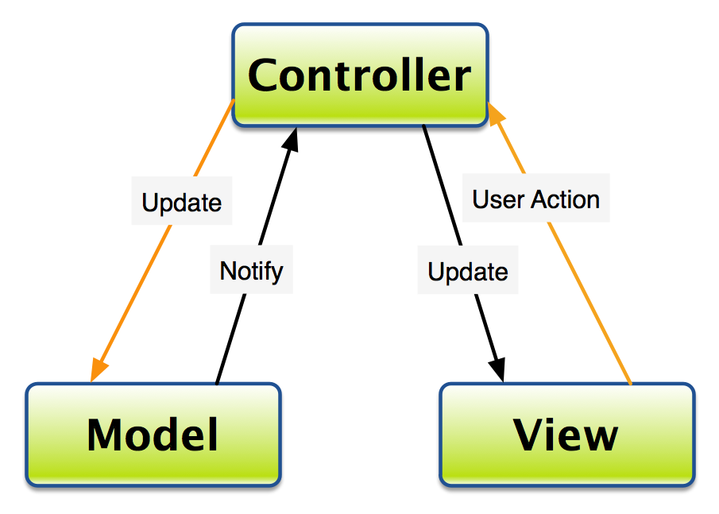
MVC w Angularze
Kontroler (controller)
Dane aplikacji – zmienne, serwisy
HTML z dostępem do $scope

Slide 45
Spis treści
Introduction – „business” case
Data binding
Dyrektywy i modyfikacje
Własne dyrektywy
Porządki, MVC w Angularze
Scope i kontroler – praktyka
Serwisy
Route
Dalsze inspiracje

Slide 46
scope i controller
- praktyka

Slide 47
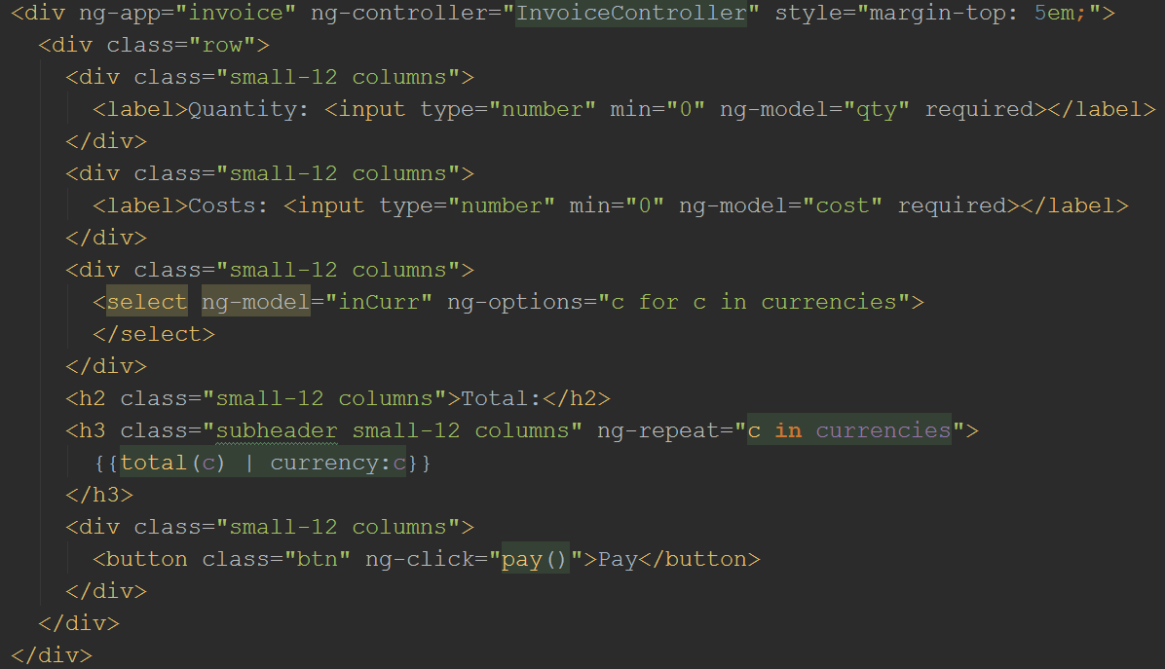
Scope i controller – praktyka

Slide 48
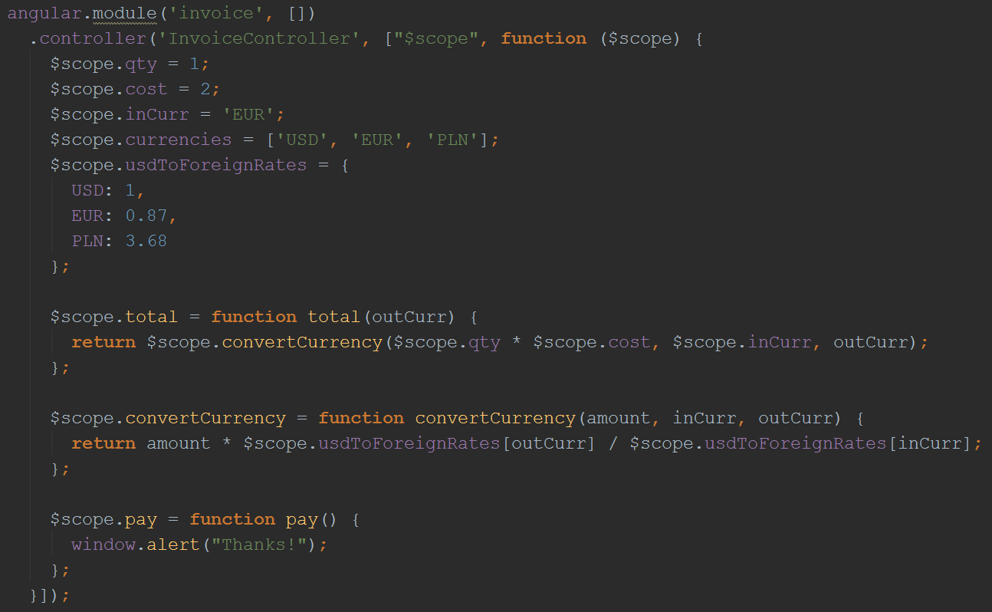
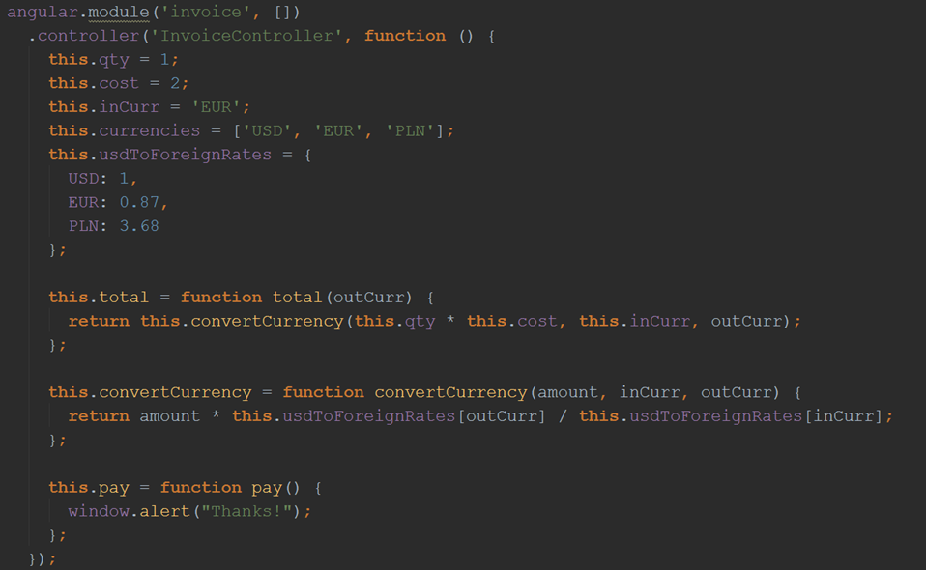
Scope i controller – praktyka

Slide 49
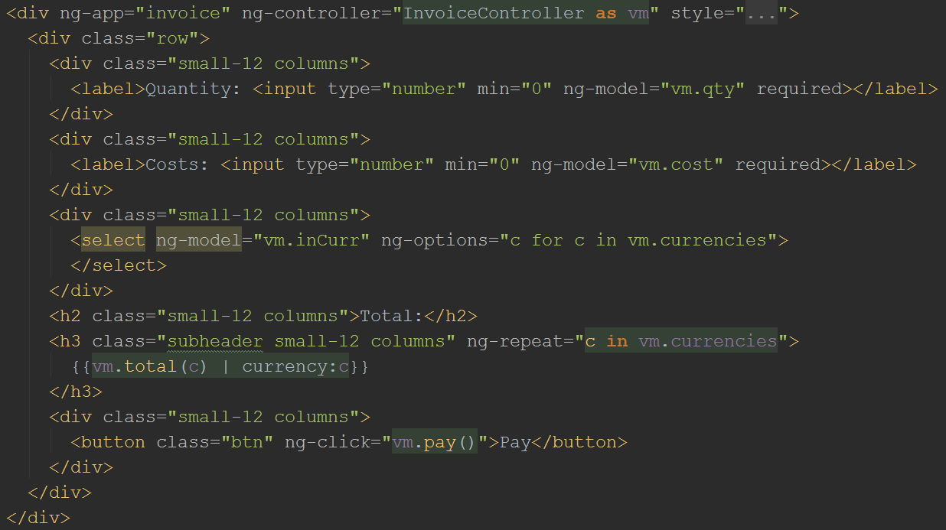
Scope i controller – praktyka

Slide 50
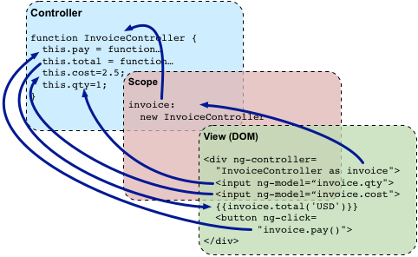
Scope i controller – praktyka
https://docs.angularjs.org/guide/concepts

Slide 51
Spis treści
Introduction – „business” case
Data binding
Dyrektywy i modyfikacje
Własne dyrektywy
Porządki, MVC w Angularze
Scope i kontroler – praktyka
Serwisy
RouteProvider
Dalsze inspiracje

Slide 52
serwisy

Slide 53
Serwisy
DRY?
Testy?
Logika w Kontrolerze jest złym pomysłem
Wymienne
moduły?
Czytelność?

Slide 54
Serwisy
Singleton
Pojedyncza funkcjonalność
Wstrzykiwany do kontrolera
Kontroler deleguje logikę do serwisów
Pobieranie danych i ich przetwarzanie

Slide 55
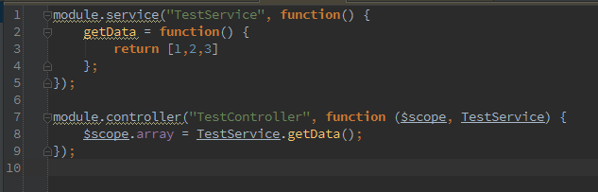
Serwisy

Slide 56
Spis treści
Introduction – „business” case
Data binding
Dyrektywy i modyfikacje
Własne dyrektywy
Porządki, MVC w Angularze
Scope i kontroler – praktyka
Serwisy
RouteProvider
Dalsze inspiracje

Slide 57
routeProvider

Slide 58
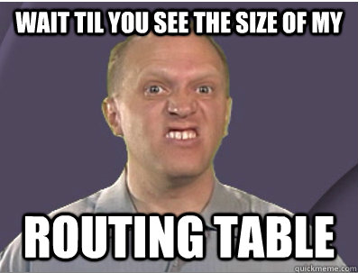
RouteProvider
Jak powiązać HTML z odpowiadającym kontrolerem?
Przez dyrektywy?
Przez HTML?
http://www.quickmeme.com/img/e6/e68245cc9b5e1ff15f103c7bd5a909d87f415c6433780e8e1442d8c93d6a03e2.jpg

Slide 59
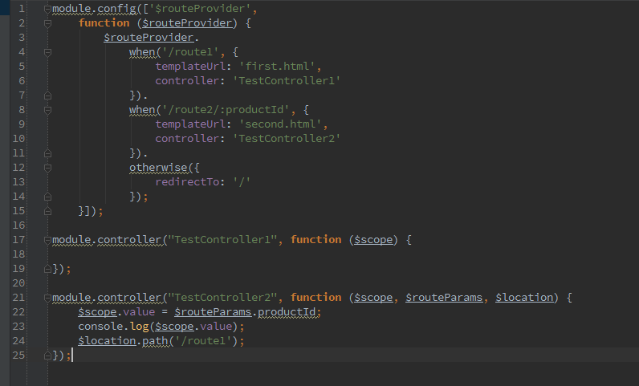
RouteProvider

Slide 60
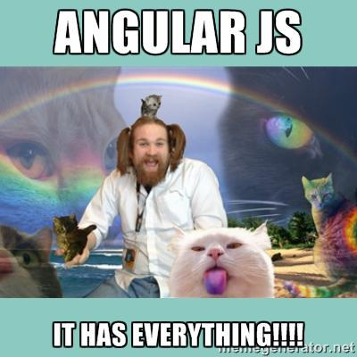
Ogólne spojrzenie na AngularJS
Dyrektywy
obsługa i modyfikacja DOM,
nowe znaczniki i atrybuty
Digest loop
Scope
Two-way binding
Route Provider
Kontrolery
Serwisy
Dependency Injection
inicjalizacja dyrektywy,
reakcja na wywołania metod lub zmiany wartości
organizacja logiki,
pobieranie danych,
wydzielanie wspólnych funkcjonalności,
przechowywanie stanu
https://pbs.twimg.com/media/B6ry-lIIMAAGZPD.jpg

Slide 61
Spis treści
Introduction – „business” case
Data binding
Dyrektywy i modyfikacje
Własne dyrektywy
Porządki, MVC w Angularze
Scope i kontroler – praktyka
Serwisy
Route
Dalsze inspiracje

Slide 62
TypeScript

Slide 63
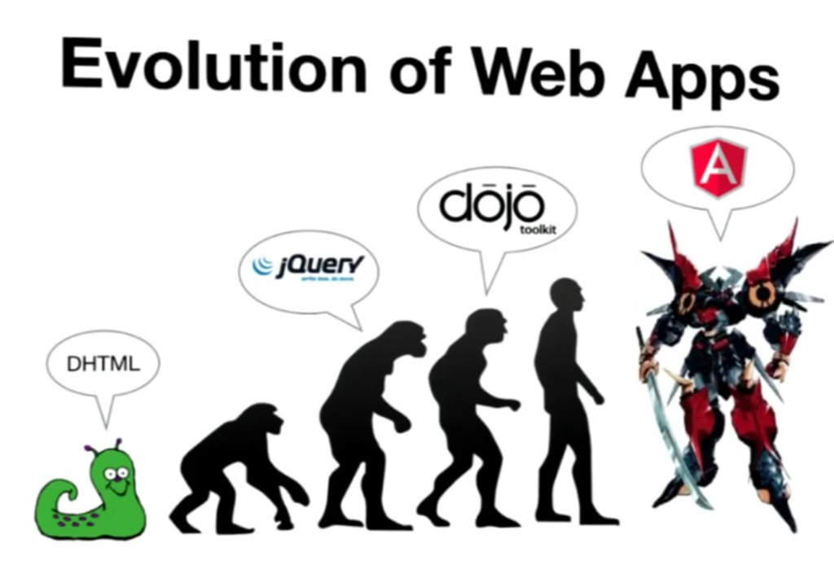

Dalsze inspiracje (TypeScript)
http://www.thejennywang.com/makers-academy-day-7/

Slide 64
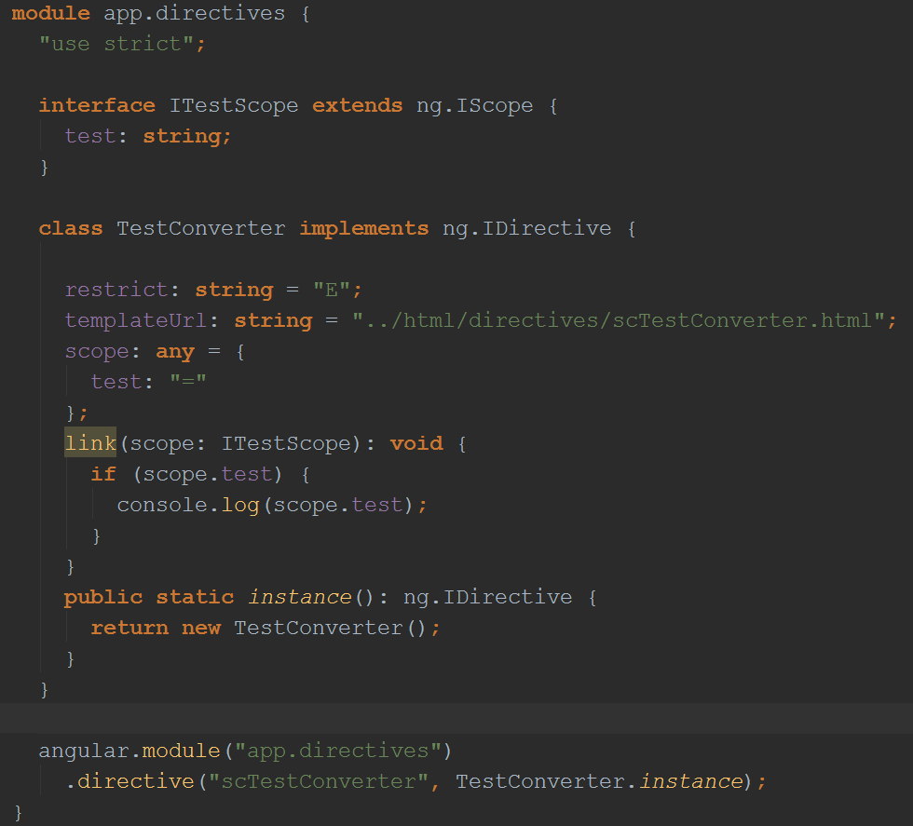
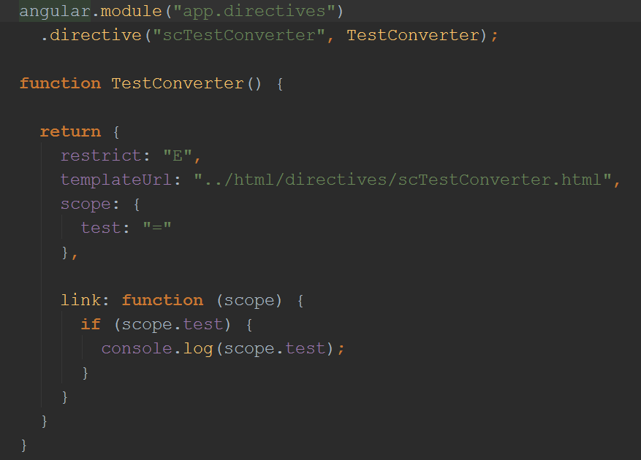
Dalsze inspiracje (TypeScript)

Slide 65
Dalsze inspiracje (TypeScript)
1 błąd kompilacji TS
=
1 potencjalny błąd JS podczas wykonywania

Slide 66
Angular ~Google
TypeScript ~Microsoft

Slide 67
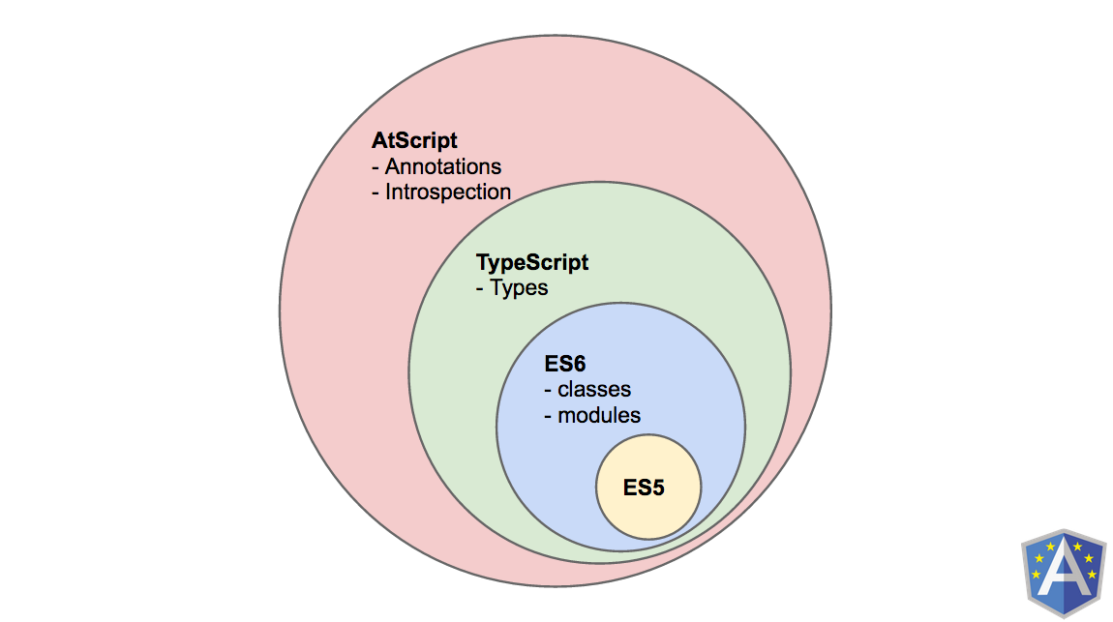
Dalsze inspiracje (Google + Microsoft)

Slide 68

Dalsze inspiracje (Google + Microsoft)

Slide 69
Angular 2

Slide 70
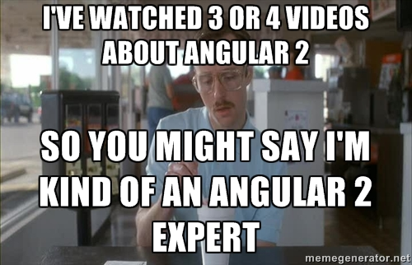
Dalsze inspiracje (Angular 2)
Brak scope’ów
Brak kontrolerów
Adnotacje jako główne narzędzie konfiguracji
http://cdn.meme.am/instances/500x/61209585.jpg
Referencje do elementów
2 rodzaje dyrektyw: komponenty i funkcjonalności

Slide 71
koniec ☺

